Slide 1
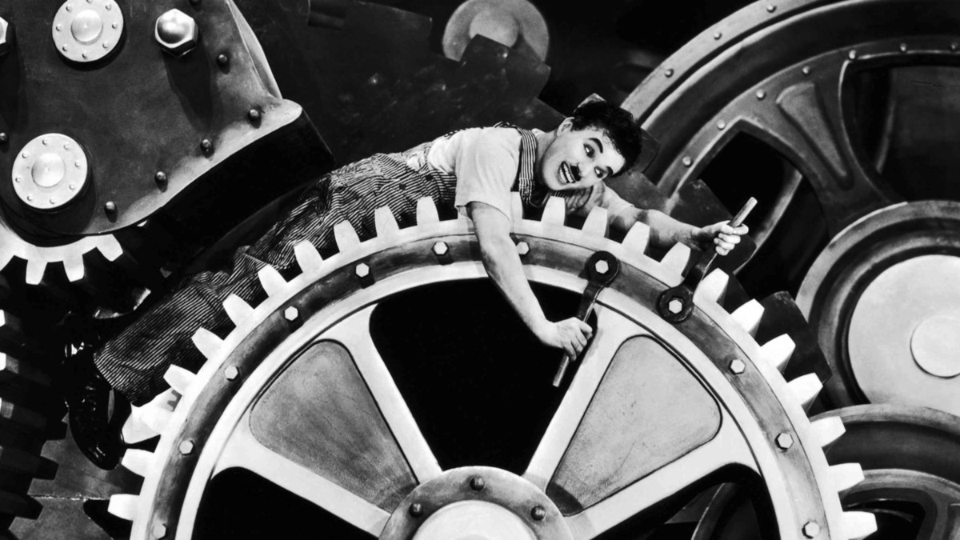
Histoire, Première Bac Pro
LE MONDE OUVRIER EN FRANCE DE 1830 A NOS JOURS

Slide 2
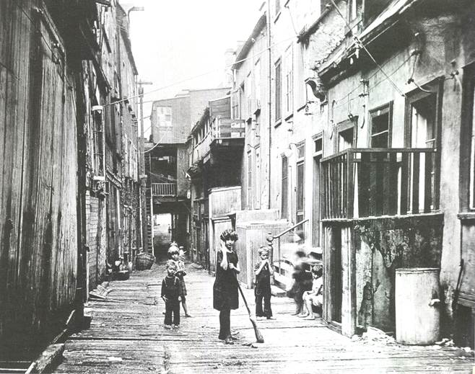
1- Le monde ouvrier au milieu du XIXe siècle
Dans la première moitié du XIXe siècle, les ouvriers sont surtout des paysans et des artisans qui cumulent les activités pour survivre. Dans la seconde moitié du XIXe siècle, les grandes usines se développent autour des villes, ce qui oblige les hommes à rejoindre les villes pour trouver du travail. Les conditions de vie sont misérables : pauvreté, manque d’hygiène, insécurité…
Malgré la diffusion de l’industrialisation depuis la fin du xviii^{e} siècle, les ouvriers restent peu nombreux dans la société française (18 % de la population active en 1880).
La condition ouvrière se caractérise par des conditions de vie et de travail difficiles : longueur des journées, salaires très bas, absence de protection sociale. Les enfants travaillent dès leur plus jeune âge, sans espoir d’évolution sociale.
Jusqu’aux années 1870, les ouvriers restent isolés et peu structurés.

Slide 3
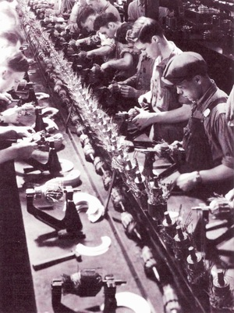
2- UN MONDE OUVRIER EN MUTATION
À partir des années 1880, l’industrialisation s’accélère, les usines se développent. De taille variable, elles nécessitent une main-d’œuvre nombreuse et peu qualifiée. Les effectifs ouvriers augmentent, notamment dans les mines et la métallurgie, et se féminisent. Le recours à l’immigration se systématise pour pallier des besoins toujours plus importants.
Pour améliorer les rythmes de production, certains patrons mettent en place le travail à la chaîne, ou « taylorisme ». Amorcée dès le début du XXe siècle, cette organisation scientifique du travail se généralise et bouleverse le travail de l’ouvrier. Répétitive, de plus en plus déshumanisée, elle ne demande aucune qualification et impose des cadences que l’ouvrier ne maîtrise plus. Ces ouvriers non qualifiés sont les Ouvriers Spécialisés (O.S.).
Taylorisme : Il s’agit d’une organisation scientifique du travail visant à augmenter la productivité et les profits en spécialisant les ouvriers dans des taches répétitives.

Slide 4
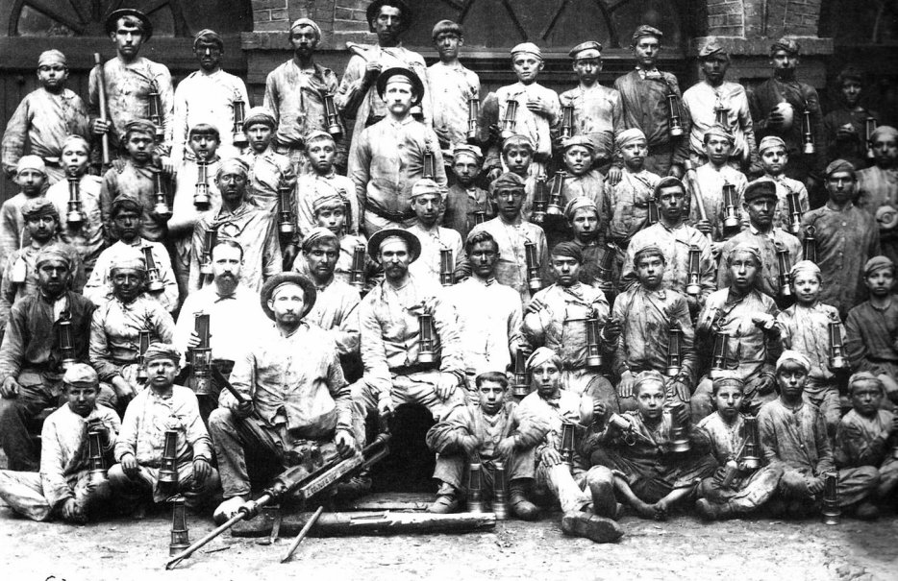
3- UNE CONSCIENCE DE CLASSE ET DE LUTTE OUVRIERE
Parfois, des révoltes éclatent mais les gouvernements restent sourds aux revendications ouvrières et répriment sévèrement ces manifestations (canuts lyonnais en 1831, Commune de Paris en 1871), même après avoir légalisé la grève en 1864. Perçus par les classes dirigeantes comme une menace pour l’ordre social, les ouvriers sont marginalisés dans la société.
De plus en plus nombreux et influencés par les idées socialistes, les ouvriers développent une conscience de classe. Organisés en syndicats (création de la CGT en 1895), représentés politiquement dans des partis « ouvriers » (création de la SFIO en 1905), leurs luttes se radicalisent.
Si la conscience de classe s’est forgée dans les combats collectifs, la culture ouvrière s’est construite dans la cité ouvrière ou la banlieue. La rue, la fontaine, le lavoir ou le « bistro », où l’on se retrouve pour le plaisir mais aussi pour les réunions politiques et syndicales, sont les premiers lieux de sociabilité.

Slide 5
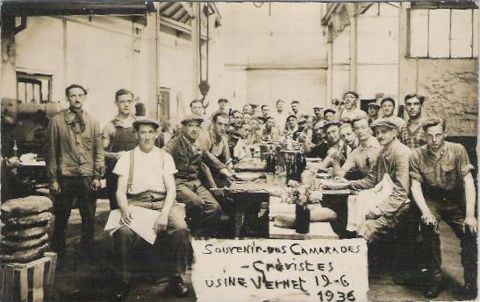
4- Les luttes ouvrieres du xxe siecle
Sous la pression grandissante de leurs revendications, de nombreuses lois sociales sont votées. Les accords de Matignon en 1936 puis de Grenelle en 1968 permettent des progrès importants dans la situation des salariés. Le plein emploi des Trente Glorieuses ouvre l’accès à la société de consommation, mais les conditions de travail restent difficiles : la concurrence internationale, aggravée par la crise économique des années 1970, multiplie les délocalisations et les licenciements.
Suite aux puissantes grèves ouvrières de 1936, les accords Matignon, signés par la CGT et par le patronat, sous le gouvernement du Front Populaire de Léon Blum, aboutissent à une augmentation des salaires et des avancées spectaculaires : deux semaines de congés payés, la semaine de 40 heures au lieu de 48 heures…
C’est la forme que prend le mouvement qui marque les esprits. Pour empêcher les patrons d’utiliser leur arme habituelle, le lock-out (licencier tout le monde et ne pas réembaucher les « meneurs »), les salariés occupent les usines et y font la fête, tout en respectant et entretenant la plupart du temps scrupuleusement l’outil de travail.

Slide 6
RESSOURCES POUR REVISER
Une courte vidéo (3:03) qui constitue un complément précieux au cours pour les révisions.
https://www.youtube.com/watch?v=O6zreoyiYhc
Un reportage plus complet, dont les 25 premières minutes concernent notre sujet.
https://www.youtube.com/watch?v=j1geHmRxFUA

